Slide 1
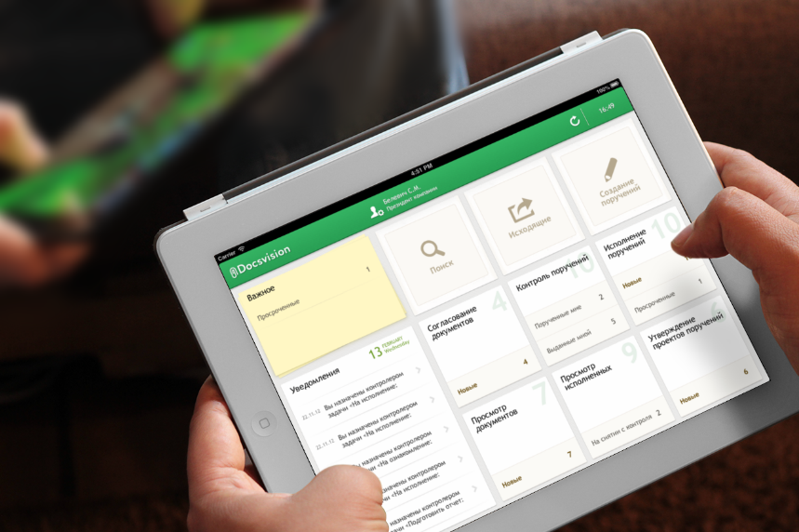
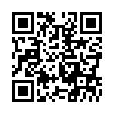
Docsvision 4.5
Топ-менеджер
Ссылка на демо-версию
http://www.docsvision.com/TMDemo.html

Slide 2
«Топ-менеджер»
Поддерживаются сценарии работы топ-менеджера предприятия
Индивидуальная настройка приложения
Офлайн работа

Slide 3
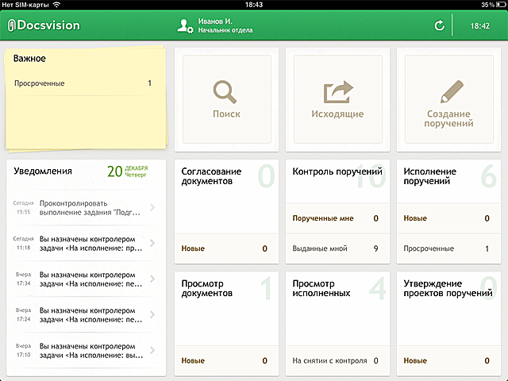
Главное окно приложения
Notes:
Удобный интерфейс
Технология HTML 5
Настройка сценариев
Дайджест
Оповещения о событиях

Slide 4
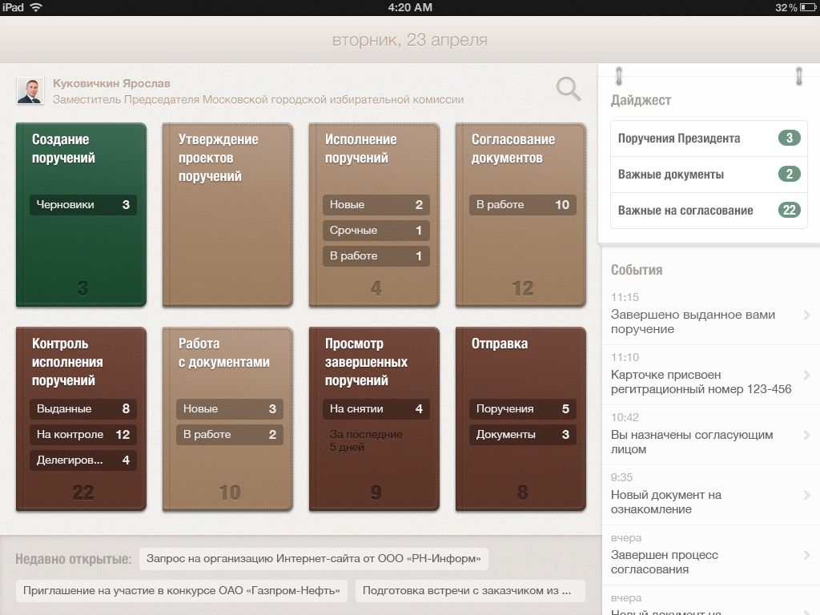
Настраиваемый интерфейс

Slide 5
«Топ-менеджер» - Сценарии
Работа с поручениями
Контроль выданных поручений
Согласование документов
Работа с документами, внесение пометок

Slide 6
Дополнительные возможности
Отправка письма по поручению из iPad
Создание напоминаний в стандартном календаре

Slide 7
Сценарий работы с поручениями.
1. Получение документов, требующих внимания
2. Ознакомление с выбранным документом
3. Создание поручения исполнителям
4. Контроль исполнения

Slide 8
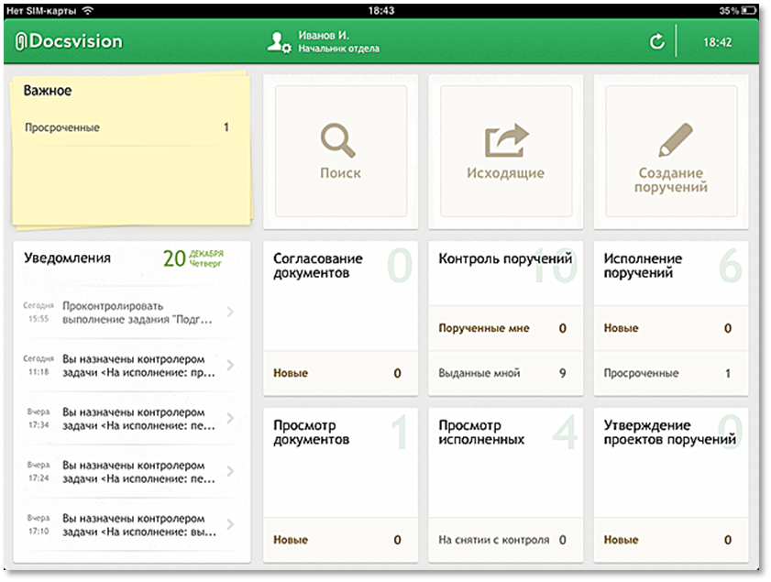
Главный экран

Slide 9
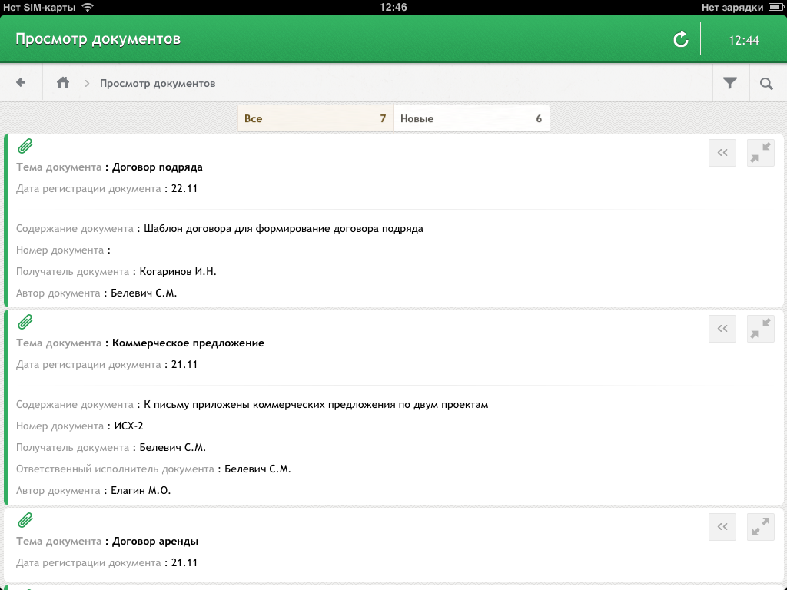
Просмотр списка документов

Slide 10
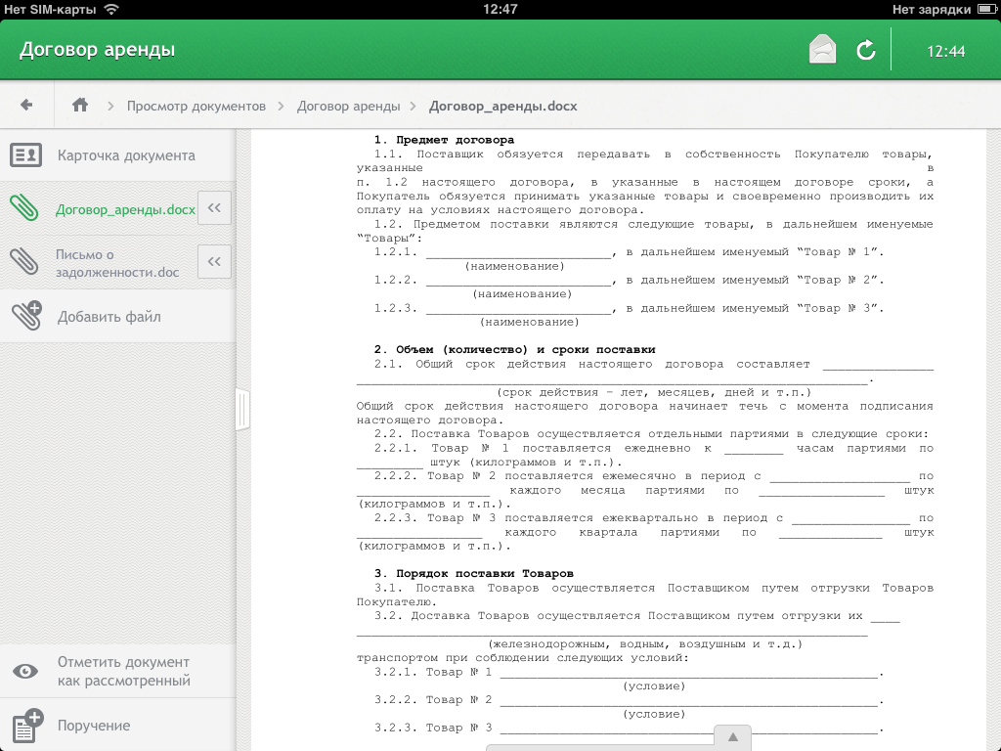
Ознакомление с документом

Slide 11
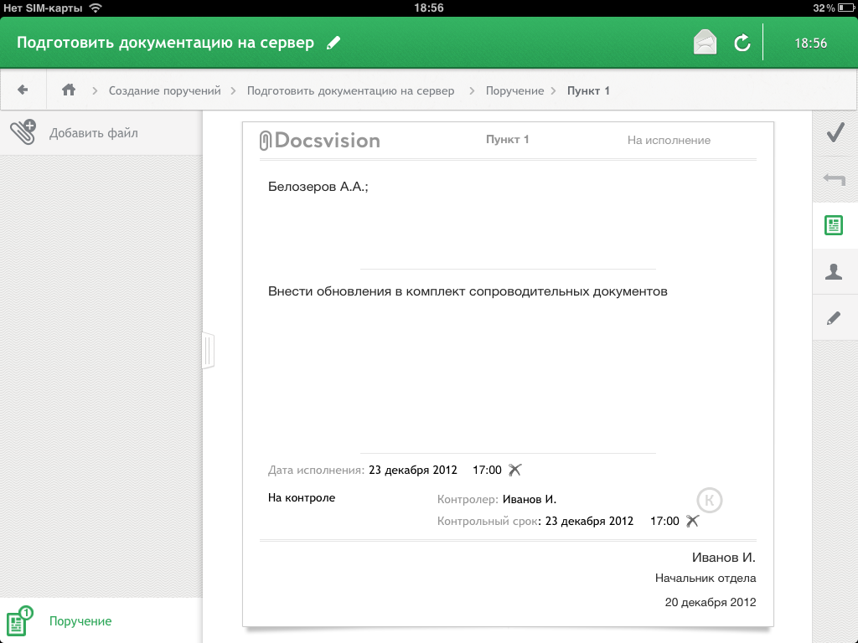
Создание поручения

Slide 12
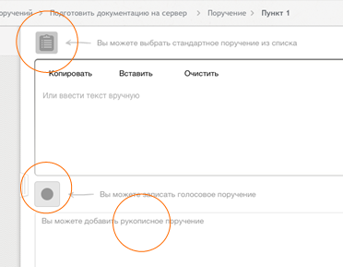
Ввод пунктов поручения

Slide 13
Главный экран

Slide 14
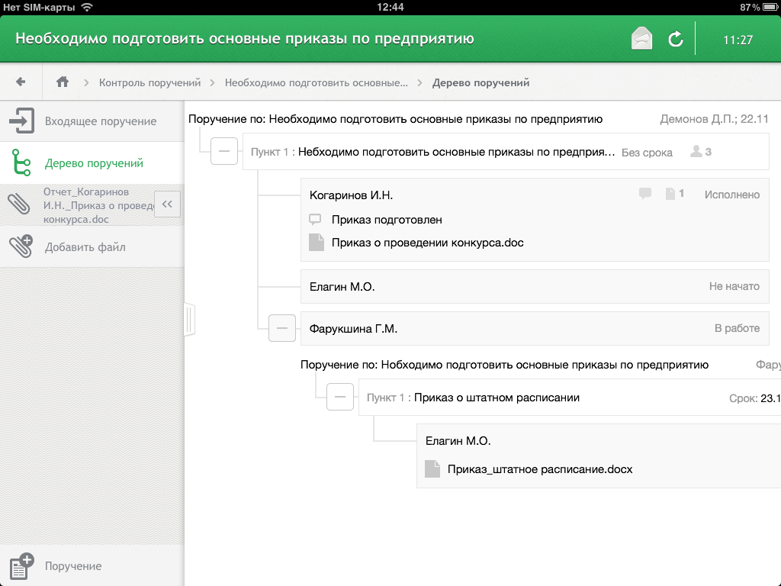
Контроль поручения

Slide 15
Архитектура и ключевые особенности
Клиент для iPad + сервер (+ Exchange)
Возможность организации DMZ
Поддержка офлайн работы
Интеграция со встроенным календарем и почтой

Slide 16
Как лицензируется
Отдельно клиент и сервер
Стоимость сервера: 95 000
Стоимость клиента: 30 000

Slide 17
Спасибо.
http://www.docsvision.com/TMDemo.html
ДоксВижн
(812) 335-35-15
info@docsvision.com

